Slide 1
SỞ GIÁO DỤC & ĐÀO TẠO KHÁNH HÒA
HỘI THI GIÁO VIÊN DẠY GIỎI CẤP THPT
CHÀO MỪNG
QUÝ THẦY CÔ VỀ DỰ GIỜ

Slide 2
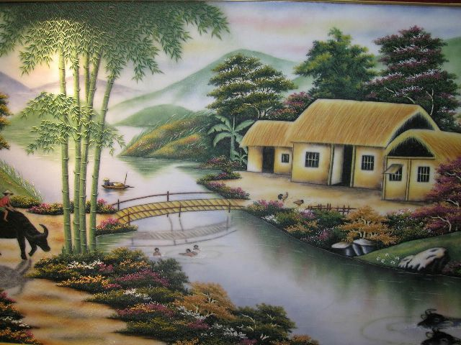


Slide 3
TIẾT 93 – TIẾNG VIỆT
ĐẶC ĐIỂM LOẠI HÌNH CỦA
TIẾNG VIỆT (T1)

Slide 4


Slide 5

Câu 1: Tiếng Việt có nguồn gốc từ họ ngôn ngữ nào?
A. Ấn - Iran
C. Nam Á
B. Phi - Á
D. Ấn - Âu
Hết giờ
0
1
2
3
4
5
6
7
8
9
10
TG

Slide 6
Câu 2: Tiếng Việt thuộc họ ngôn ngữ Nam Á và thuộc dòng ngôn ngữ nào?
A. Munda
B. Môn-Khmer
C. Khasi
D. Santal
Hết giờ
0
1
2
3
4
5
6
7
8
9
10
TG

Slide 7
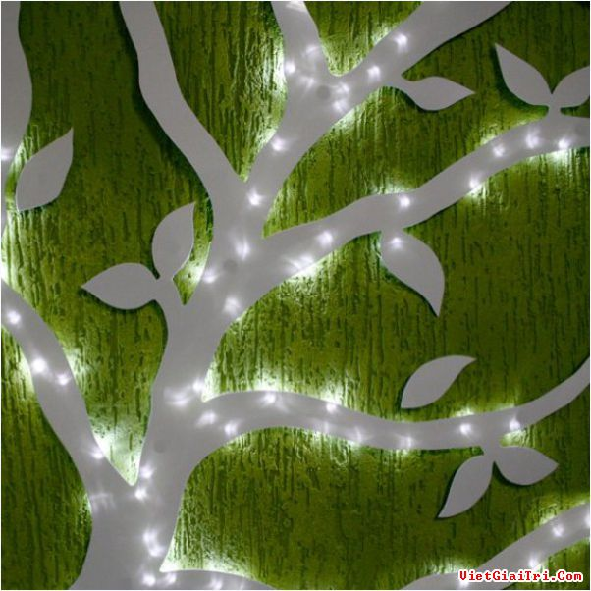
Tiếng Mường
Tiếng Việt
Chi
Việt – Mường
Dòng
Môn – Khmer
HỌ
NAM Á

Slide 8


KHÁI NIỆM “LOẠI HÌNH”
Loại hình là tập hợp những sự vật, hiện
tượng có chung một vài đặc trưng nào đó.
Loại hình sân khấu
Cải
lương
Kịch
Tuồng
Chèo

Slide 9
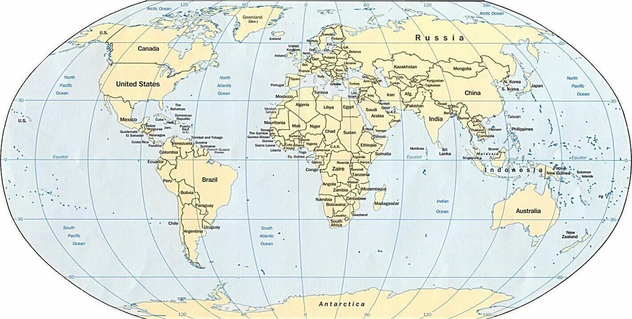
Ngữ hệ
Ấn – Âu
Ngữ hệ Nam Á
Từ Ấn Độ cho đến Tây Âu, từ Địa Trung Hải đến Bắc Âu.
Miền Nam của Châu Á.

Slide 10
HỌ NGÔN NGỮ | LOẠI HÌNH NGÔN NGỮ
Quan hệ giữa các ngôn ngữ xét theo những đặc điểm về cấu tạo bên trong của ngôn ngữ.
Quan hệ giữa các ngôn ngữ xét theo nguồn gốc, lịch sử phát triển.

Slide 11
LOẠI
HÌNH
NGÔN
NGỮ
Tiếng Việt, tiếng Hán…
CĂN CỨ VÀO NHỮNG ĐẶC ĐIỂM VỀ CẤU
TẠO BÊN TRONG CỦA NGÔN NGỮ
NGÔN NGỮ
ĐƠN LẬP
NGÔN NGỮ
HÒA KẾT
Tiếng Nga, Pháp, Anh…
NGÔN NGỮ
CHẮP DÍNH
Tiếng Nhật, Hàn, Ấn Độ...
NGÔN NGỮ
ĐA TỔNG HỢP
Tiếng Chukot, Camchat…

Slide 12
Loại hình ngôn ngữ
Ngôn ngữ đơn lập
Ngôn ngữ hòa kết
Cô ấy rất xinh đẹp.
She’s very beautiful.

Slide 13
Loại hình ngôn ngữ
Ngôn ngữ đơn lập
Ngôn ngữ hòa kết
Cô ấy rất xinh đẹp.
She’s very beautiful.
Các âm tiết
đọc rời, viết rời
Các âm tiết
được đọc và viết nối nhau

Slide 14

“Sao anh không về chơi thôn Vĩ?”
(Hàn Mặc Tử)
7 tiếng (7 âm tiết)
7 từ

Slide 15
Long
Long lanh
Tiếng “long” là đơn vị tạo nên từ.
“Long lanh đáy nước in trời”.
(Nguyễn Du)
Từ “long lanh” là đơn vị tạo nên câu.

Slide 16
Tôi yêu cô ấy, nhưng cô ấy không yêu tôi.
Tôi yêu cô ấy, nhưng cô ấy không yêu tôi.
1
1
2
2
Từ không biến đổi hình thái.
I love her, but she does not love me.
Từ có biến đổi hình thái.

Slide 17
Chị ấy yêu công việc của chị ấy.
She loves her job.

Slide 18
1. Tôi không ăn cơm.
2. Tôi ăn cơm không.
Tôi, không,
cơm, ăn
3. Không ! Tôi ăn cơm.
4. Cơm, tôi không ăn.
Câu có ý nghĩa khác nhau.

Slide 19

AI NHANH HƠN!
Đã thơm rồi hoa bưởi đêm khuya.

Slide 20
Tôi đã học tiếng Anh.
Đã
Đang
Sẽ
Tôi học
tiếng Anh
Tôi đang học tiếng Anh.
Tôi sẽ học tiếng Anh.
Söû duïng hö töø khaùc nhau sẽ tạo nhöõng caâu coù yù nghóa ngữ pháp khaùc nhau.

Slide 21
I studied English.
I study English
I am studying English.
I will study English.
Thay đổi hình thức của động từ để biểu thị ý nghĩa ngữ pháp của câu.

Slide 22
CỬA SỔ ĐÊM KHUYA
( Hàn Mặc Tử)
Hoa cười nguyệt rọi cửa lồng gương
Lạ cảnh thêm buồn nỗi vấn vương
Tha thiết liễu in hồ gợn sóng
Hững hờ mai thoảng gió đưa hương
Xa người nhớ cảnh tình lai láng
Vắng bạn thơ ngâm rượu bẽ bàng
Qua lại yến ngàn dâu ủ lá
Hoà đàn sẵn có dế bên tường.

Slide 23
1. Đọc xuôi.
2. Đọc ngược từ dưới lên.
3. Bỏ hai chữ đầu, đọc xuôi.
4. Bỏ hai chữ đầu , đọc ngược.
5. Bỏ hai chữ cuối, đọc xuôi.
6. Bỏ hai chữ cuối, đọc ngược.

Slide 24
Tiếng Việt
Tiếng
là đơn vị cơ sở của ngữ pháp.
Từ
không biến đổi hình thái.
Ngữ pháp
Trật tự từ
và hư từ.
Tiếng Việt thuộc loại hình ngôn ngữ đơn lập.

Slide 25
CHÂN THÀNH CẢM ƠN
QUÝ THẦY CÔ
VÀ CÁC EM HỌC SINH!

